Slide 1


Подготовила
Специалист по социальной работе
Осинцева елизавета ильясовна

Slide 2
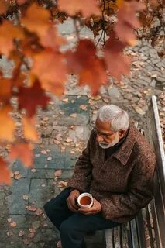

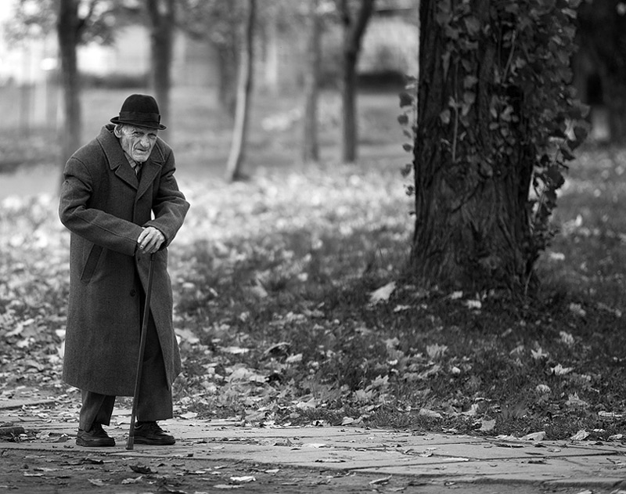
Что же это за «зверь» такой, осенняя хандра?
Давайте разберёмся.

Slide 3

С приходом осени световой день уменьшается, что приводит к снижению получаемого естественным образом витамина D. Вследствие этого происходит не только сокращение выработки гормонов радости, но и ослабление иммунитета в целом. Особенно сильно это ощущается в больших городах, где за высотой изгороди из стекла и бетона мы пропускаем закаты и рассветы тёплого, ещё согревающего солнца.
Стоит заметить, что подобные изменения являются органичными для природных циклов, что говорит нам о том, что перестройка человеческого организма и переход в «режим энергосбережения» не имеют под собой ничего странного или плохого

Slide 4

Упражнения, которые помогут поддержать себя
Вот несколько простых и доступных упражнений, которые помогут поддержать себя в переходный сезонный период:
Лето в холодильнике
Возьмите в привычку «разукрашивать» наполнение холодильной камеры в яркие цвета. Совершая еженедельные покупки, переключите внимание с привычных продуктов на разноцветные, и не бойтесь пробовать что-то новое. Итак, в вашем меню обязательно должно присутствовать что-то зелёное, жёлтое, красное, оранжевое, розовое и фиолетовое. Один вид такого холодильника способен принести удовольствие, я уж не говорю о вкусе.

Slide 5


Я и дерево
Выберите себе личное дерево, которое станет вашим близким другом на эту осень. Упражнение заключается в том, чтобы ежедневно находить возможность рассказывать дереву последние новости минимум 15 минут. Как мы с вами знаем, деревья ложатся спать с приходом темноты, поэтому нам нужно построить свой график так, чтобы успеть в гости к дереву до заката солнца. Эта практика поможет не только ввести в привычку пребывание на открытом воздухе, но и даст возможность разгрузить голову, избавляя психику от деструктивных мыслей.

Slide 6
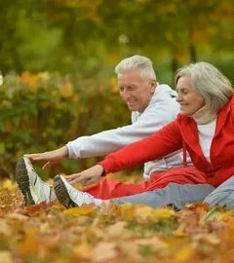

Копи и отдавай
Не забывайте о том, что осенью наш организм стремится всеми возможными силами накопить энергию, чтобы подготовиться к зиме, поэтому важно научиться распределять задачи по степени их значимости. Не взваливайте на себя всё, что «разбросано» вокруг, научитесь отказываться от того, что не имеет для вас ценности, говоря себе: «Сейчас я выбираю копить!». Но, сталкиваясь с действительно важной задачей, осознанно скажите: «Пришло время отдавать!» и приступайте к работе. Рациональное распределение своих сил поможет снизить уровень усталости и повысить вашу эффективность.

Slide 7
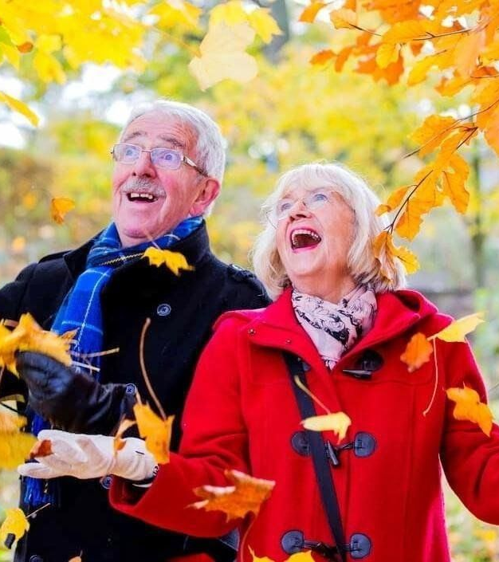
Психологические причины осенней хандры
Давайте перейдём к причинам психологическим. У многих осень ассоциируется с порой увядания и грусти. Подобный образ нередко культивируется в искусстве и культуре, подкрепляя ассоциативные ряды психики человека.
Можно ли с ней бороться? Конечно да! Для начала позвольте себе немного погрустить. Не забывайте о том, что если эмоция уже родилась в вашей голове, то все попытки бегства от неё не приведут к позитивному осознанию и дальнейшему изменению состояния. Поэтому разрешите себе похандрить. Открывайте календарь, назначайте себе день, место и время для продуктивной хандры, а дальше составляйте план действий! Что вы хотите делать? Укутаться в одеяло, пить чай с облепихой и смотреть «Дневник памяти»? Отлично! Или, может, вы отправитесь в парк в одиночку, чтобы сесть у воды и три часа рассматривать кленовые листья? Великолепная идея! Подойдёт любой вариант продуктивной хандры, который откликается именно вам. Превратите это состояние из враждебного зверя в своего доброго приятеля, с которым наконец удалось провести время, и вы удивитесь, каким приятным и ценным этот момент станет для вас.

Slide 8
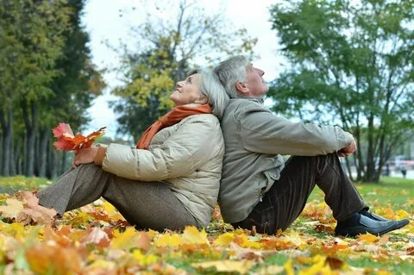
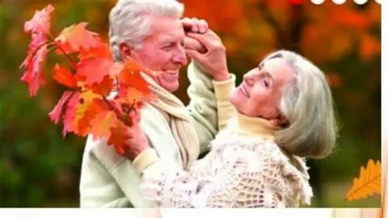
Являясь частью природы, мы, так или иначе, течём и меняемся в её ритме, что является органичным состоянием психики, с которым вы можете справиться собственными силами. Но порой, списывая свою грусть, апатию и уныние на смену погоды, мы можем не заметить депрессивных состояний или тревожных расстройств, которые оказывают серьёзное негативное влияние на мир человека, снижая качество жизни. Будьте внимательны к себе, и если времена года меняются, а ваше состояние остаётся неизменно угнетённым, это тот самый красный флажок, который кричит о том, что вам нужна помощь. В таком случае не ищите отговорок, найдите в себе силы и храбрость позаботиться о себе и обратиться к специалисту.

Slide 9

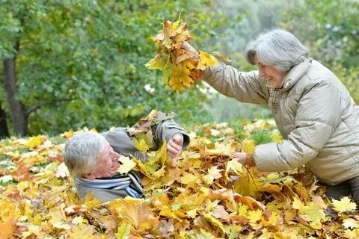
Использованны источники https://stroki.mts.ru/articles/doloi-osennyuyu-handru-rekomendatsii-psihologa-chtobi-spravitsya-s-toskoi-grustyu-i-trevogoi-1208 https://infourok.ru/kak-borotsya-s-osennej-handroj-7416161.html https://www.istockphoto.com/ru/search/more-like-this/1057433792?assettype=image https://www.shutterstock.com/ru/search/бабушка-осень https://www.shutterstock.com/ru/search/бабушка-осень?dd_referrer=https%3A%2F%2Fyandex.ru%2F&page=2

Slide 10
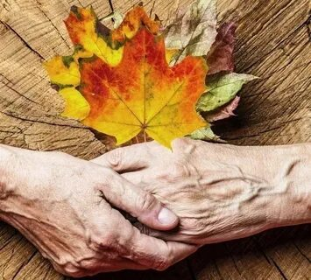
Спасибо за внимание!

